Slide 1

科技、人才、教育 :
旅美30载经验谈
李开复
微软公司全球副总裁

Slide 2


中国的崛起
中国的成功
  神州五号、2008 奥运
  GDP 每年9%的成长
  人民每年储存10000亿美元
  世界第一的电话市场
  世界第二PC的市场
中国成功的理由
具吸引力的性能价格比
“十三亿的市场”
中国政府的开明
中国人的勤奋、向上、毅力

Slide 3

中国面临的十字路口
成功：世纪最大的经济体
科技、生产能力超越四小龙
亚洲一流的高等学府
国民所得接近四小龙
二者的差别：
科技
人才
教育
卓越：世界之最的超级强国
科技创新接近美国、自主的知识产权
世界一流的高等学府
国民所得接近美国

Slide 4







科技：唯一可延续的优势
指数成长的科技：不是百年不变的“知识”
  计算机和软件
  通讯和无线
  生命科学
  纳米科技
可延续的优势来自于：
  研发 → 知识产权 → 商业价值

Slide 5







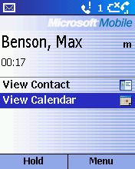
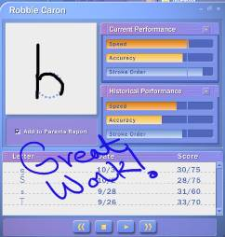
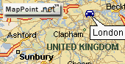

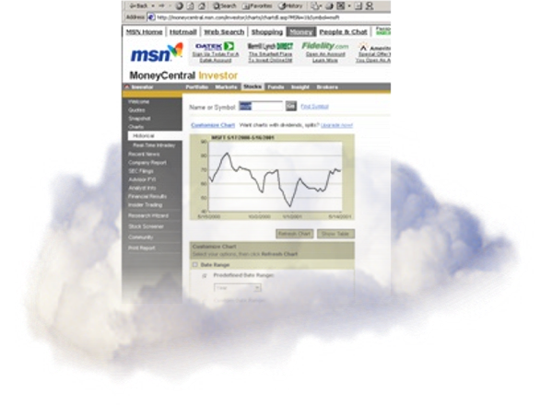
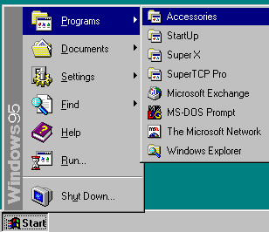
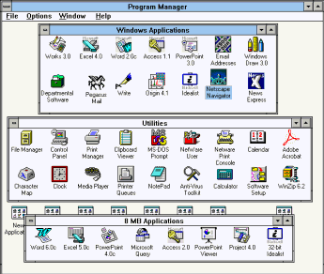
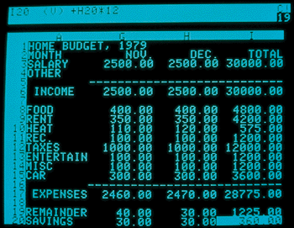


Speech/Writing
科技优势的例子：
计算机和软件
Devices everywhere
Wi-Fi/Broadband
Web Services
Trusted Computing Hardware
Rights Management
科技
研发→ 知识产权
XML/SOAP
HTTP/HTML
SMTP
Internet
Web Browser
Email Clients
Mouse
GUI
LANs
Desktop publishing
Enterprise applications
PC Architecture
Operating Systems
Spreadsheets
Word Processors
财富
知识产权→ 经济价值
Applications
1990
Internet
1995
Seamless Computing
2005
PC
1980

Slide 6
科技：唯一可延续的优势
指数成长的科技：不是百年不变的“知识”
  计算机和软件
  通讯和无线
  生命科学
  纳米科技
可延续的优势来自于：
  研发 → 知识产权 → 商业价值
  商业秘密：技术、流程、管理
  人才
  科技、人才、教育的良性循环

Slide 7

科技、教育、人才的良性循环
研发、产品
客户、财富
人才
政府、政策
教育、科研

Slide 8
美国的科技优势
科技主导者：
  世界５０％的高水平学术论文
  世界５５％的诺贝尔奖得主
  世界５５％的高科技专利
  世界８０％的最好的大学
在重要科技领域主导世界的科研方向：
  计算机和软件
  通讯和无线
  生命科学
  纳米科技
迅速成长 + 良性循环＝巩固的主导者地位

Slide 9
美国的科技优势: 科研体系
产业科研
  重要的不是创新，而是“有用的”创新
高校科研
  匿名评审，公私分明
  客观评估，勇于认错
  极少的横向科研题目
国家提供大量经费
  国家不从事科研（与苏联的模式相反）
  由前瞻性，可能成为未来商业平台 (Internet)
  高投资，高风险 （不适合于企业）
  具有大师智慧的官员和顾问
产、学、研：紧密合作，但划分清楚

Slide 10






美国的科技优势 ：科技转移
企业
满足用户
有时间限制
用户需求
产品蓝图
产业趋势
密切合作，但划清界限
共同计划、分享目标和成果
人才转移
科技机会
科技蓝图
Concept Prototypes
研究
鼓励冒险
长期投资

Slide 11


美国的科技优势：科技文化
微软的企业文化
  Willing to take on big challenges and see them through.
    有耐心、不浮躁的长期投资
  Passion for customers, partner, and technology.
    不为“创新”而创新、不为”科技”而作科技。
  Accountable for results, commitments, and quality.
    定可衡量的目标，严厉地公正地评估。有奖有惩。
    员工有紧迫感、主人翁感。
  Self-critical and committed to personal excellence and self-improvement.
    永不自满、追求卓越。

Slide 12
美国的人才优势：以人为本
以人为本
  在信息时代，人才的重要性更突出
  “三顾茅庐”式的招聘、人才追踪
  微软的 人才汇报、人才统计
人才制度
  谨慎的录取过程
  每雇一个人都能提高队伍素质
  雇用比你强的人、让贤
Meritocracy
  奖惩只论成绩不论年资
  Differentiate 最优秀的和表现不佳的
  所有员工一视同仁、领导以身作则

Slide 13
美国的人才优势：人尽其才
人尽其才：多方向发展
  “双轨道”– 科技与管理
  做经理不是唯一事业发展方向
多元化人才：根据兴趣与天赋
  研究、工程、架构、测试、支持、可用度。。
  管理、业务、市场、运营。。。
  Conceptual thinker and practical doer.

Slide 14
美国的人才优势：领导力
谦虚
毅力
勇气
人际能力
(团队精神、
沟通表达、与人相处)
情商(自觉、
自控、
同理心、
影响及社交能力）
诚信
直接的沟通
主动、热情
自我批评、终身学习
高智商、科技、专业知识
商业头脑、执行能力、战略能力、经验
卓越的领导
优秀的领导
领导的价值观
基本的能力

Slide 15

美国的教育优势：高校
大学：
  精英汇聚的地方
  思想开放的社区
  社会发展的引擎
  经济发展的催化剂
世界之最的高等教育
  70-80%世界最好的大学在美国
  吸收全世界之人才

Slide 16
美国的教育优势：高校政策
在进步中求稳定的思维
  教育不是传授已知的知识，而是教育创新
  不但科研需要创新，教育方式也需要创新
研究型大学的成功
  二战后将科研下放给大学
  大幅度提高科研经费（５０年提升４０００倍）
严格的教师录取、管理、晋升制度
  众多一流的大师
  教授是梦寐以求的工作
  终身职、同行评估等系统

Slide 17
美国的教育优势：教学方式
灵活自由的教学、学习方式：
  灵活的教育
  直截了当的沟通
  “我不同意你，但是我支持你”
  更重要的是学习如何学习
鼓励团队精神
  正面鼓励、培养自信
  不排名次
追逐兴趣、快乐
  鼓励学生追逐兴趣，允许转系

Slide 18
美国的教育优势：私立大学
８５％的最优秀的大学都是私立的。
雄厚的私人捐赠基金
  100 – 200 亿美金。
富有特色的大学
  Cal Tech - 小巧精悍
  Carnegie Mellon – IT为中心
  Johns Hopkins – 研究大学
  Berkeley – 自由开放
灵活高效的运作
  组织、经费、待遇
  MIT Open Courseware
总体排名 (美国新闻和世界报道)
 | 本科 | 商学院 | 工程
1 | 哈佛 | 哈佛 | MIT
2 | 普林斯顿 | 斯坦福 | 斯坦福
3 | 耶鲁 | 宾州大学 | 伯克利
4 | MIT | MIT | 依利诺斯
5 | 加州理工 | 西北大学 | 乔治亚理工
6 | 杜克 | 哥伦比亚 | 密执根
7 | 斯坦福 | 杜克 | 加州理工
8 | 宾州大学 | 伯克利 | 普杜
9 | Dartmouth | 芝加哥 | 德州
10 | 华盛顿大学 | Dartmouth | 卡内基梅隆
 | 各学科领域领先的学校
 | 生物工程 | 计算机科学 | 计算机工程
1 | 斯坦福 | 卡内基梅隆 |  | MIT
2 | 哈佛 | MIT |  | 卡内基梅隆
3 | MIT | 斯坦福 |  | 斯坦福

Slide 19
美国的优势
研发、产品
客户、财富
科技
人才
教育
人才
政府
教育、科研

Slide 20
寄语中国
中国的成功基础
  神州五号、2008 奥运
  GDP 每年9%的成长
  人民每年储存10000亿美元
  世界第一的电话市场
  世界第二PC的市场
基于中国的基础，
学习美国的成功，
融入中国的特色：
世界之最的超级强国
科技创新接近美国
自主的知识产权
世界一流的高等学府
国民所得接近美国
+
美国强大的秘诀
科技、人才、教育
+
中国成功的特色
具吸引力的性能价格比
中国市场的浩大
中国政府的开明
中国人的勤奋、向上、毅力

Slide 21

问答
网上交流：www.kaifulee.com
www.kaifulee.com
  我的文章、报道、演讲 （包括这个讲座）
  帮中国学生搜集的资源（从编程到做人）
www.kaifulee.com/forum
  我在论坛上回答问题
  欢迎发表意见、提问题、帮助别的学生
  欢迎介绍你的朋友参与

